Slide 1

Propuestas para un Convenio de Colaboración entre la Cámara de Comercio Aburrá Sur y el Municipio de Envigado
Fortalecimiento de Emprendimiento Local

Slide 2




Consideraciones
y "El Municipio" reconocen la importancia del
Que "La Cámara" dispone de la experiencia y los recursos necesarios para aportar en el componente de formación y asesoría de emprendedores.
Que "El Municipio" está
el
Que "La Cámara"
Que ambas partes desean
colaborar para un programa emprendedores
implementar
comprometido con
de apoyo a
que
desarrollo económico local y dispuesto a aportar recursos financieros para el beneficio de los emprendedores.
emprendimiento como motor
de desarrollo económico y social.
contribuya al fortalecimiento del tejido empresarial.

Slide 3

Objetivo
Desarrollar un fortalecimiento e
programa de intervención
empresarial que incluya convocatoria,
selección, beneficios
formación, asesoría y
para emprendimientos del Municipio de Envigado.
económicos

Slide 4






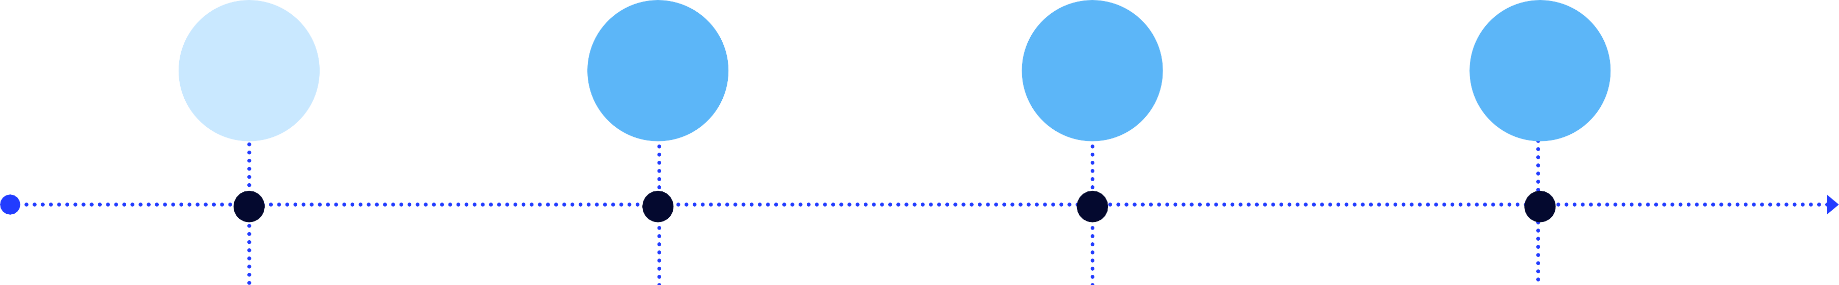





































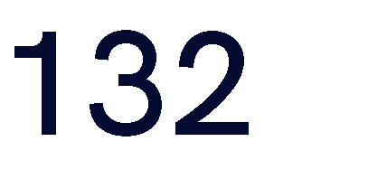




































Slide 5


































Slide 6

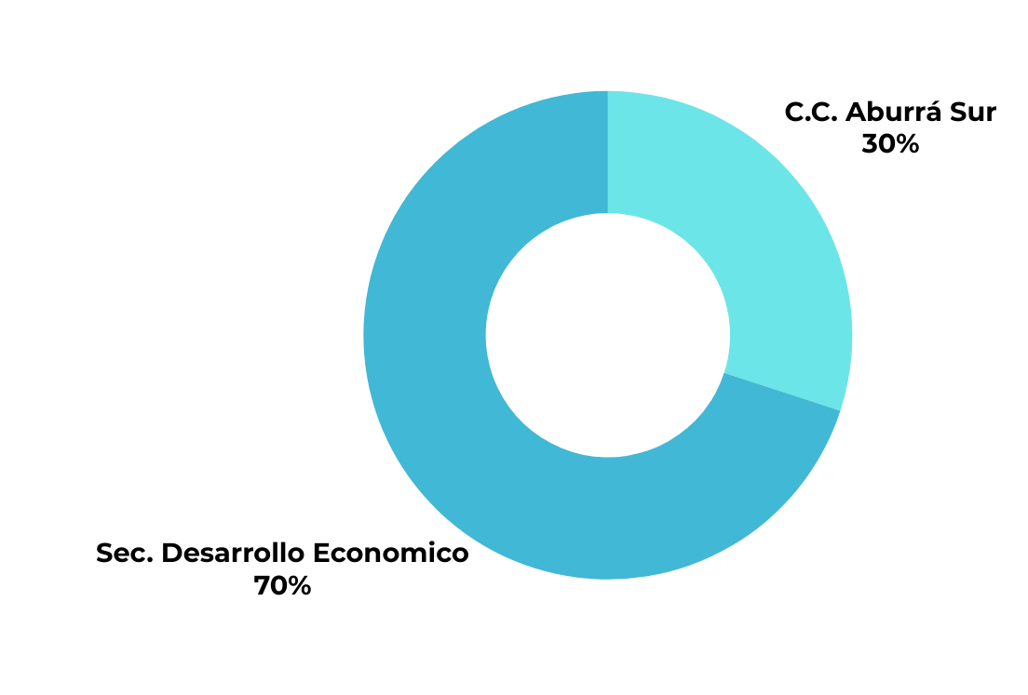

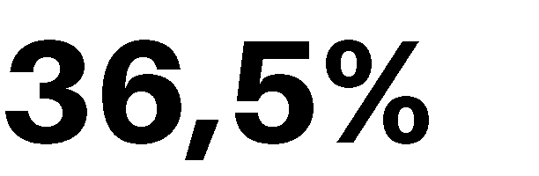

Aportes del Convenio
El Convenio tiene un aporte total de las partes de $ 803.193.760; donde el 63,5% será aportado por La Secretaría de Desarrollo Económico de Envigado y el 36,5% será aportado por La Cámara de Comercio Aburrá Sur.

Slide 7

Aportes de los Aliados
Descripción | Aliado | Total
Formación (modelos de negocio, aspectos comerciales y financieros) para 80 emprendimientos | Cámara de Comercio Aburrá Sur | $10.000.000
Formación y asesoría en marcas y patentes | Cámara de Comercio Aburrá Sur | $20.000.000
2 asesores para brindar asesoría | Cámara de Comercio Aburrá Sur | $150.833.760
Coordinador del proyecto (100% dedicación) | Cámara de Comercio Aburrá Sur | $ 40.000.000
Auxiliar del proyecto (100% dedicación) | Cámara de Comercio Aburrá Sur | $ 20.000.000
Gestión proceso de compras | Cámara de Comercio Aburrá Sur | $52.360.000
Incentivos Empresas Ganadoras | Sec. Desarrollo Económico | $440.000.000
Gestión del registro de marcas. | Sec. Desarrollo Económico | $70.000.000
TOTAL |  | $ 803.193.760

Slide 8
Total aportes CCAS: 293,193,760
Aportes Cámara de Comercio Aburrá Sur
Discriminados en:
Descripción | Unidad | Total
Formación (modelos de negocio, aspectos comerciales y financieros) para 80 emprendimientos | 16 horas | $10.000.000
Formación y asesoría en marcas y patentes | 1 paquete | $20.000.000
2 asesores para brindar asesoría | 924 horas | $150.833.760
Coordinador del proyecto (100% dedicación) | 7 meses | $ 40.000.000
Auxiliar del proyecto (100% dedicación) | 7 meses | $ 20.000.000
Gestión proceso de compras | 1 comercializadora especializada | $52.360.000

Slide 9

Aportes Secretaría de Desarrollo Envigado
Aportar
$510,000,000 para el
componente de beneficios
económicos y registro de marcas a
los emprendedores que completen el ciclo de formación y asesoría y sean seleccionados por un jurado.
Total aportes Secretaría
$510.000.000

Slide 10
1. Bolsa de Recursos, por valor total de SETENTA MILLONES DE PESOS M/L ($70.000.000), el asociado deberá entregar en especie a cada uno de los beneficiarios, sólo un incentivo conforme a los valores y tarifas de la Superintendencia de Industria y Comercio para dichos trámites. Incluye Sesiones individualizadas de mentoría y asesoramiento, adaptadas a las necesidades específicas de cada emprendimiento o empresa.
Distribución de los aportes de la Secretaría de Desarrollo Económico
Para la entrega del incentivo a los cincuenta (50) beneficiarios seleccionados del programa de “Envigado Emprende”, se cuenta con una Bolsa de Recursos, por valor total de CUATROCIENTOS CUARENTA MILLONES DE PESOS M/L ($440.000.000), los cuales se distribuirán así:
  Hasta TRECE MILLONES DE PESOS M/L ($13.000.000) IVA incluido a las 8 iniciativas correspondientes al primer puesto dentro de cada una de las categorías especiales (Víctimas del conflicto armado colombiano, Grupos étnicos, Personas con discapacidad, Jóvenes, Comunidad LGTBIQ+, Habitantes de la zona rural, Sector turismo e Industrias creativas, culturales y gráficas).
  Hasta TRECE MILLONES DE PESOS M/L ($13.000.000) IVA incluido a 1 iniciativa que obtengan el mejor puntaje dentro de la línea 3 y la categoría población general de la línea 1.
  Hasta DIEZ MILLONES DE PESOS M/L ($10.000.000) IVA incluido a las 8 iniciativas que ocupen el segundo puesto dentro de cada una de las categorías especiales (Víctimas del conflicto armado colombiano, Grupos étnicos, Personas con discapacidad, Jóvenes, Comunidad LGTBIQ+, Habitantes
de la zona rural, Sector turismo e Industrias creativas, culturales y gráficas).
  Hasta DIEZ MILLONES DE PESOS M/L ($10.000.000) IVA incluido a 12 iniciativas que ocupen del segundo al treceavo puesto dentro de la línea 3 y la categoría población general de la línea 1.
  Hasta SIETE MILLONES DE PESOS M/L ($7.000.000) IVA incluido a 15 iniciativas que de todas las categorías de la línea 1 y la línea 3 que resulten ganadoras por sorteo.
  Hasta TRES MILLONES DE PESOS M/L ($3.000.000) IVA incluido a las 6 iniciativas beneficiarias de la línea 2.

Slide 11

NOTAS
Existen procesos que pueden
superar 1 año para la aprobación o negación del registro de marca.
No es del alcance de La Camara de Comercio Aburrá Sur, la respuesta
positiva o negativa por parte de la
Superintendencia de Industria y Comercio.
Cualquier gestión posterior a la
solicitud de registro inicial deberá ser asumida directamente por el empresario beneficiado.
Se hará un solo registro por empresa y por clase.

Slide 12






Cronograma
Tramites Legales
Convocatoria Formación
Asesoria Compra y entrega de
beneficios economicos.

Slide 13
Gestión de Compras – Componente Capital Semilla
La gestión de compras es un proceso clave para asegurar que los emprendimientos accedan de manera eficiente y transparente a los recursos aprobados, en el marco de su plan de inversión.
Objetivo Principal
Garantizar una ejecución adecuada del capital semilla mediante la administración del plan de compras, cumpliendo con las normas vigentes y asegurando el uso correcto de los recursos.
¿Cómo lo hacemos?
Recepción y verificación: Se recibe el plan de compras de cada emprendedor y se validan los proveedores y cotizaciones.
Cumplimiento normativo: Se exige documentación legal vigente de los proveedores (RUT, cámara de comercio, seguridad social).
Control y seguimiento: Se realiza acompañamiento técnico para asegurar que las adquisiciones respeten el plan aprobado.
Transparencia: Se elabora un informe técnico y presupuestal para certificar la correcta ejecución.

Slide 14
GRACIAS

